Slide 1
블록체인과 이더리움
오익준, 이예범

Slide 2
목차
블록체인의 배경
블록체인의 구조
블록체인 작동 방식
합의 알고리즘
블록체인 네트워크 종류
블록체인의 장/단점
이더리움의 기본 원리
이더리움의 계정
이더리움의 블록 구조
스마트 컨트랙트, EVM
이더리움 트랜잭션
이더리움 플랫폼, 토큰
포크

Slide 3


블록체인의 배경
A
B

Slide 4

블록체인의 배경
A
B
중앙집중화

Slide 5



블록체인의 배경
2008년 세계 금융 위기

Slide 6

블록체인의 배경

Slide 7
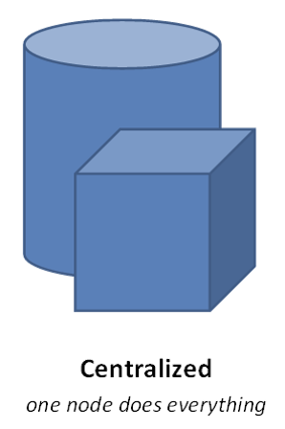
블록체인의 배경

Slide 8
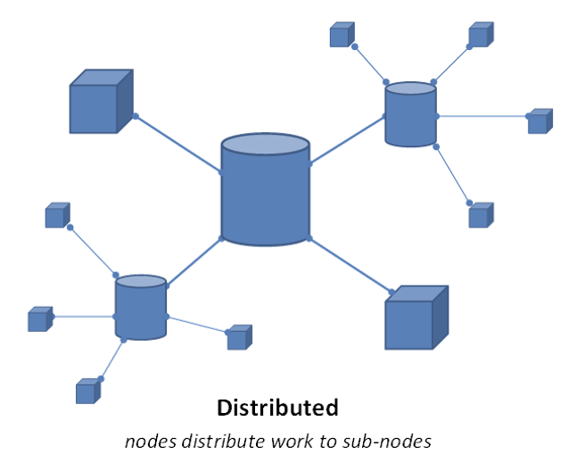

블록체인의 배경

Slide 9
블록체인의 배경
효율성 증대
신뢰성 문제 해결 X

Slide 10
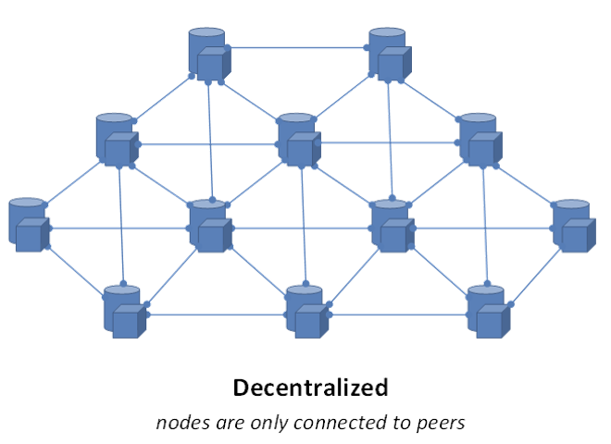
블록체인의 배경
작업처리방식
작업을 다수의 노드에 분산하여
각각 다른 작업을 수행
모든 노드가 동일한 작업을
중복하여 수행

Slide 11
블록체인의 배경
지배적
Vs
동등성
통제 서버가 개입되어
작업을 분배하고 종합
모든 노드가 동등하며 중요한 역할을 수행하는 특정 서버 존재 X

Slide 12
블록체인의 배경
효율성 ↑ 신뢰성↓
지배적인 시스템
효율성 ↓ 신뢰성 ↑
동등한 P2P 시스템

Slide 13
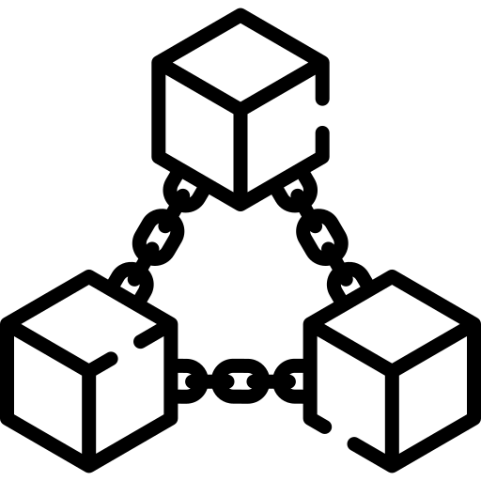

블록체인의 배경
블록체인은 탈중앙화된 데이터 베이스 시스템으로 중앙 기관없이 사용자 간의 거래를
체인 형태로 기록하여 안전하고 신뢰할 수 있는 서비스를 제공한다

Slide 14
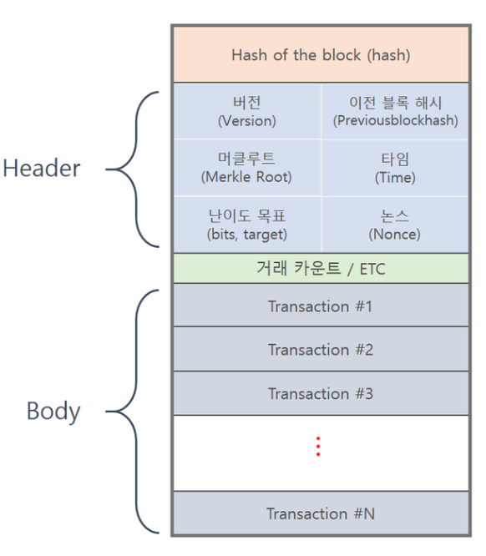
블록 구조
→ 트랜잭션 개수

Slide 15
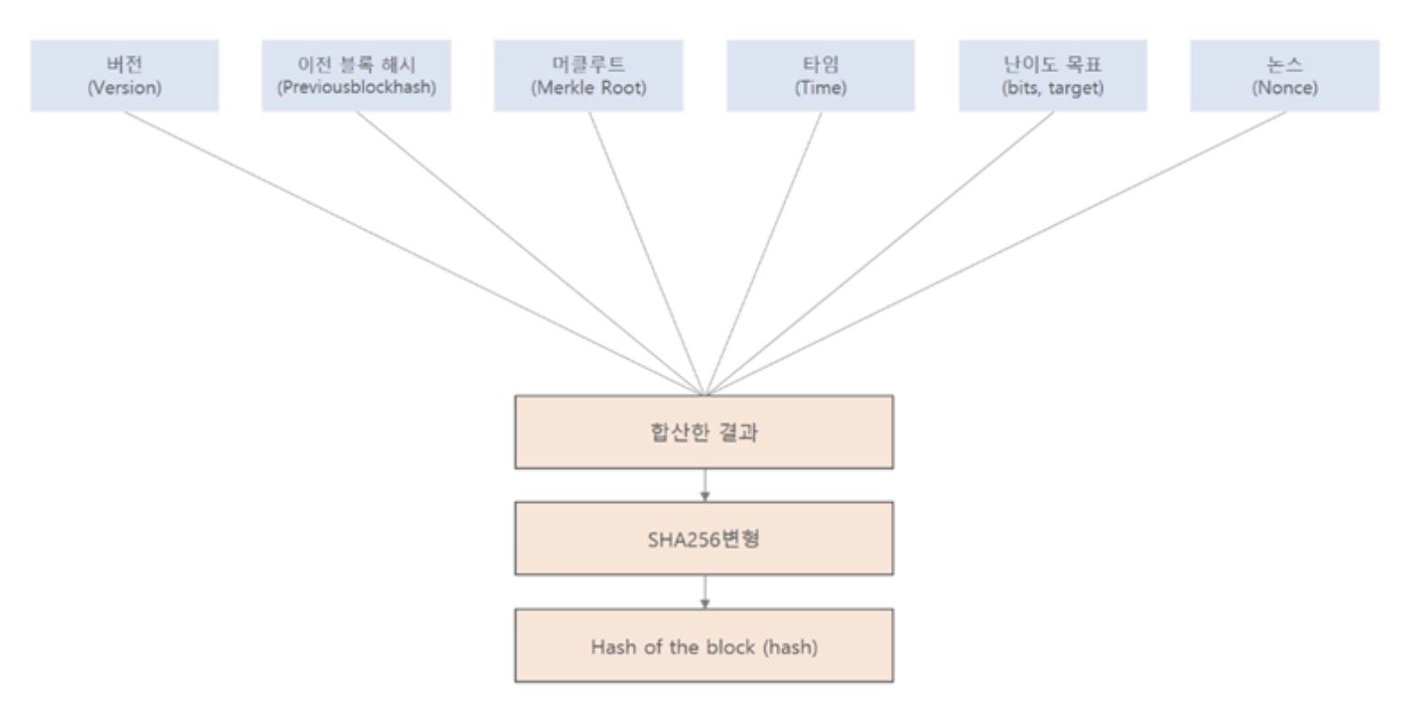
블록 해시값
Why?
블록체인의 신뢰성,
데이터 무결성을 위해

Slide 16
블록 해시값
A
B
C

Slide 17
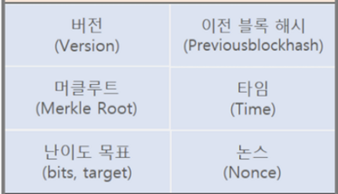
블록 헤더

Slide 18
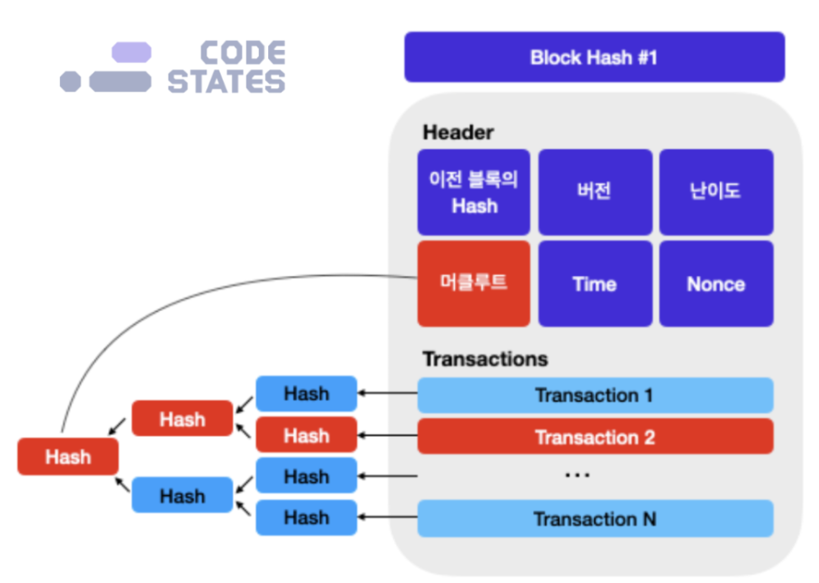
머클루트 설명
데이터 무결성 유지 !

Slide 19
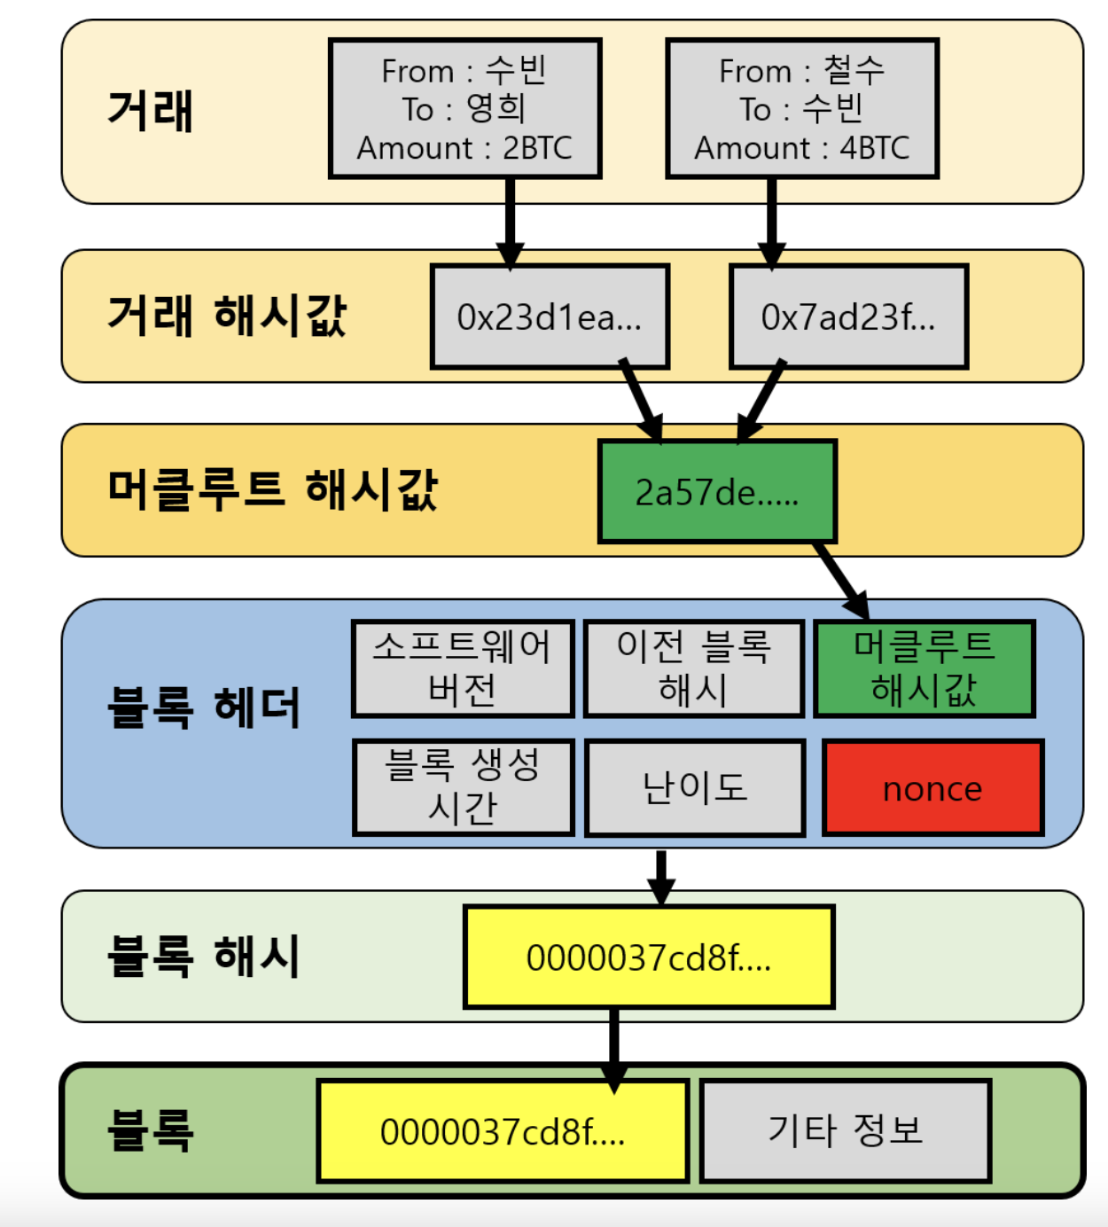
블록 생성 최종 Flow
By 머클트리
블록 생성 !

Slide 20
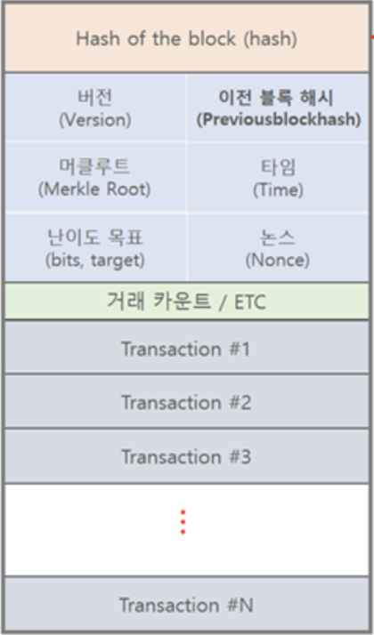
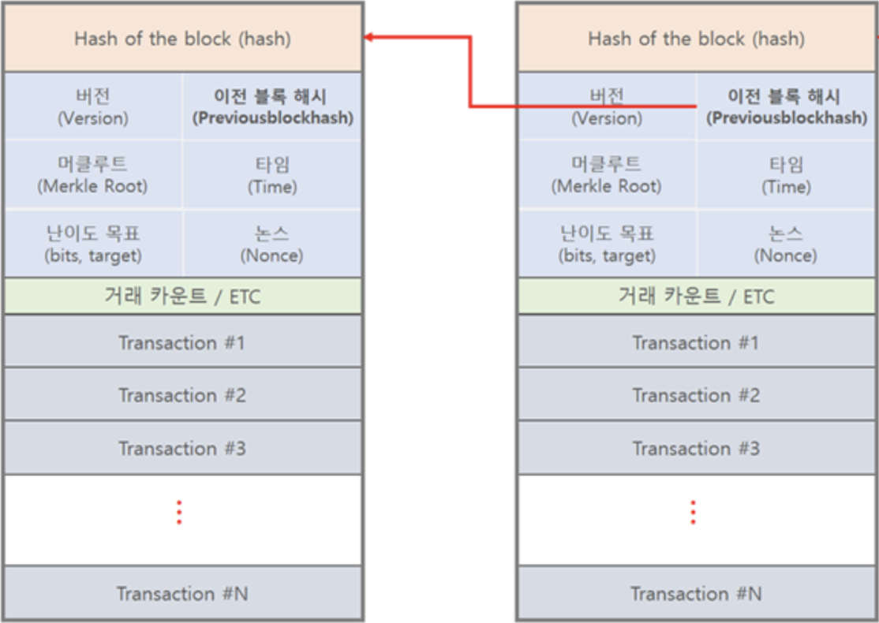

모든 블록체인이 연결되어 있어 안전한 시스템
이러한 비가역성은 중요한 보안기능 제공
검증이 꼭 필요하기 때문에 무결성 유지
블록 체인 연결
#1
#1900001
#1900002

Slide 21
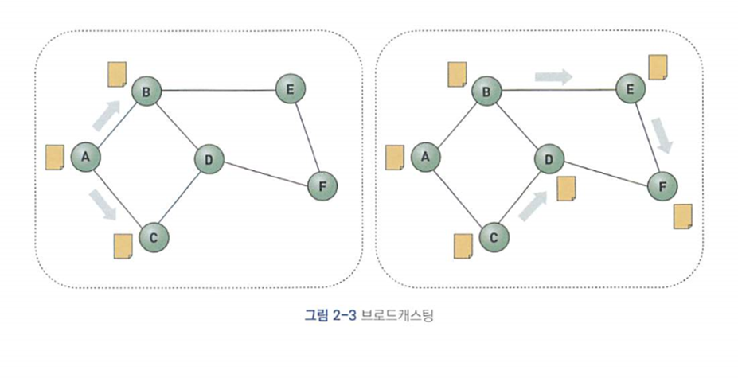
블록체인 작동 방식
데이터 브로드캐스팅

Slide 22
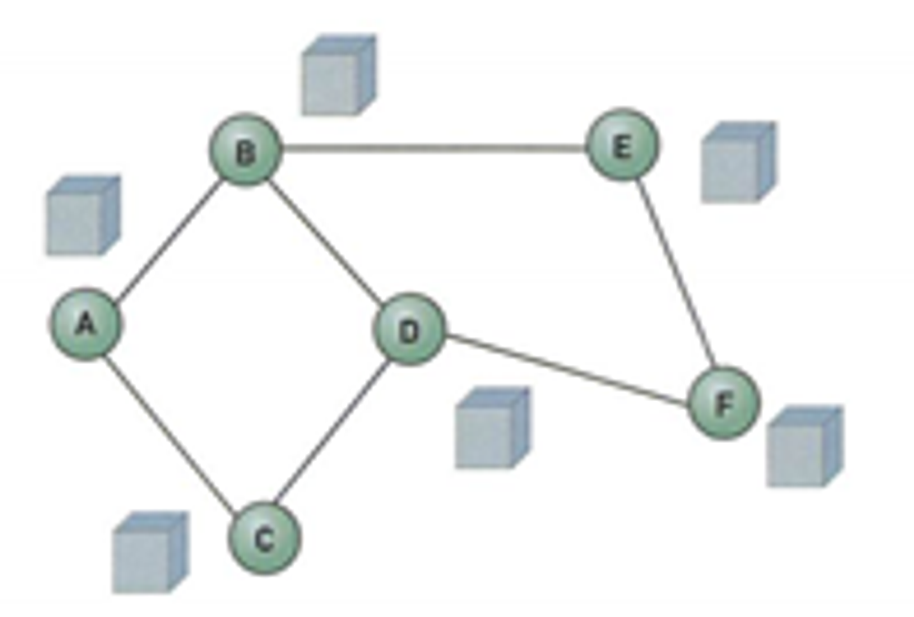
블록체인 작동 방식
리더 선출
블록 생성
브로드캐스팅

Slide 23
합의 알고리즘
P2P같은 네트워크에서 참가자가 하나의 결과에 대한 합의를 얻기 위한 알고리즘
대표적인 합의 알고리즘
작업 증명 (PoW)
지분 증명 (PoS)

Slide 24

작업증명
가장 빨리 해결하면 블록 생성 권한, 코인 보상 제공 !

Slide 25
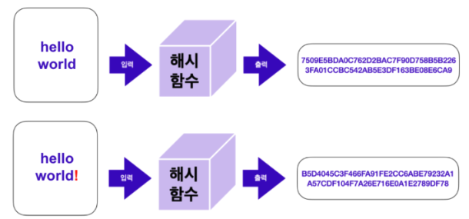
작업증명
결과를 얻는 것은 어렵지만
결과를 검증하는 것은 간단한 작업
Input Data

Slide 26
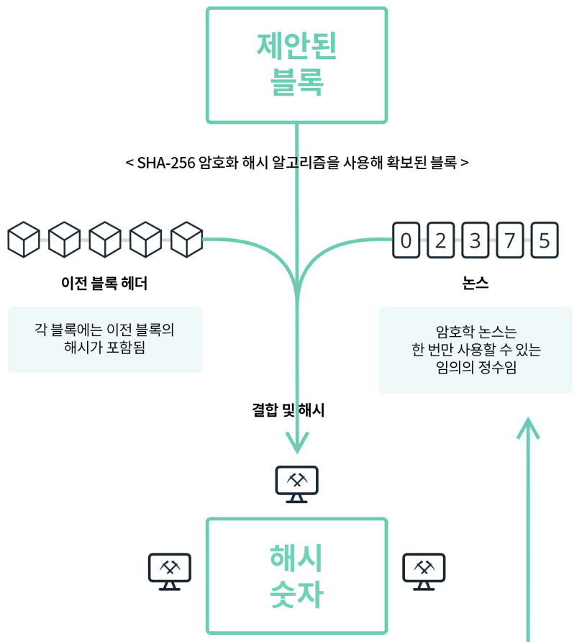
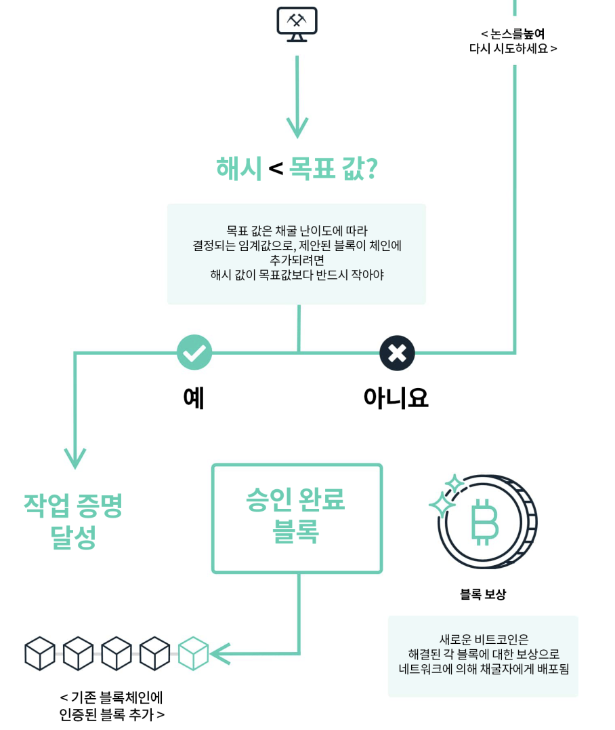
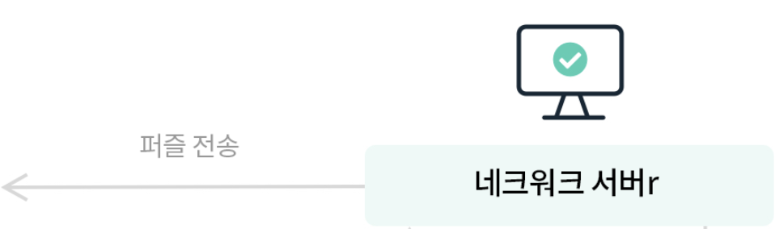
작업 증명

Slide 27
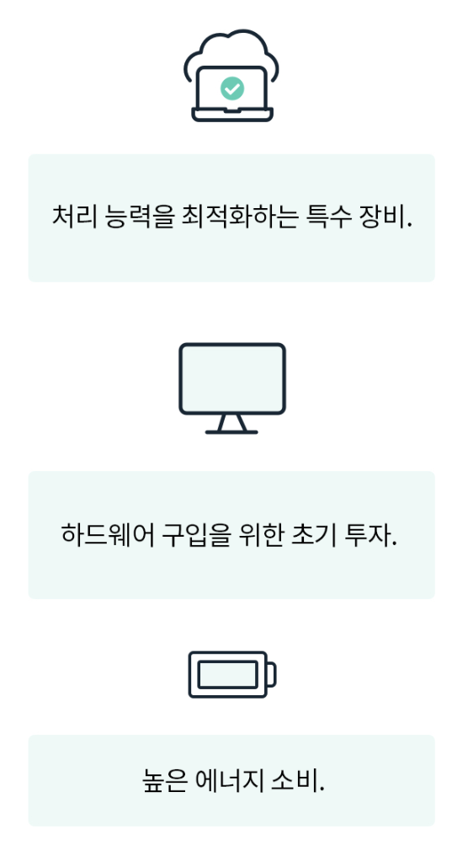
작업 증명 – 장/단점
해시 함수를 이용하는 방식이므로 자체로 안전성 증대
공격자는 공격하려면 10분내로 블록체인의 모든 노드
의 해시값을 변경할 수 있어야함

Slide 28
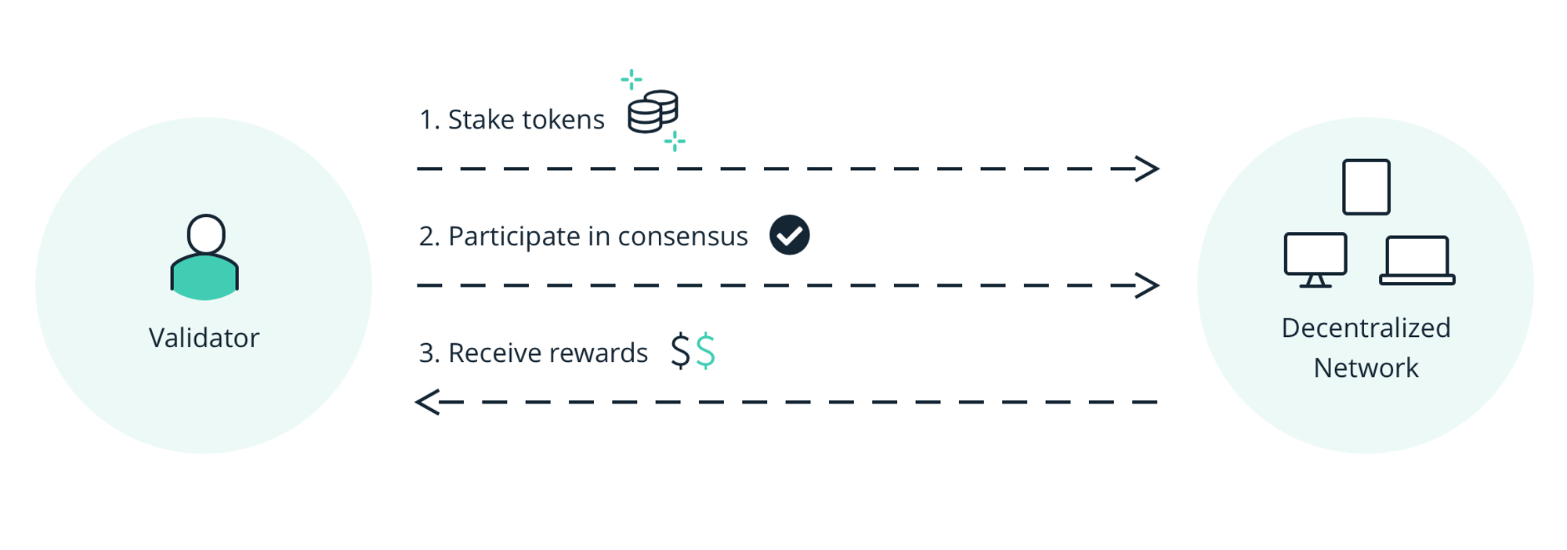
지분 증명
스테이킹 $−>$ 블록체인 검증에 참여
확률에 의한 리더 선출 -> 블록 생성 권한
검증에 대한 보상

Slide 29
지분 증명 장점
에너지 비용 절감
51% 공격(중앙집권화)가 작업 증명에 비해 상대적으로 어렵다.

Slide 30
지분 증명 단점
해당 코인을 보유해야 한다.
코인의 유통량 감소
모든 검증자들이 검증에 참여하면서 데이터 처리 속도가 느려짐

Slide 31
블록체인 네트워크 종류
퍼블릭 블록체인 - 누구나 노드가 되어 검증에 참여 가능. 기존 규칙 등을 바꾸기가 어렵다.
프라이빗 블록체인 - 허가된 조직이나 개인들만 참여할 수 있다.

Slide 32
블록체인 장점
투명성
높은 익명성
공인된 제3자(은행 등)없이 거래 가능
일부 시스템이 마비되어도 전체 네트워크가 받는 영향은 미미
블록 내의 데이터를 변경하는 것이 거의 불가능

Slide 33
블록체인 단점
TPS가 실제 거래 규모 대비 작다
비트코인과 같은 암호화폐의 경우 채굴로 인한 에너지 소비량이 방대하다
노드가 모든 데이터를 가져야 하므로 저장 공간이 낭비된다
개인키를 해킹 당하거나 분실할 경우 해결 방법이 없다

Slide 35

이더리움의 기본 원리
발행량
스마트
컨트랙트
모델

Slide 36
이더리움의 기본 원리
발행량
2100 만개 (현재 93%)
무한

Slide 37
이더리움의 기본 원리
스마트
컨트랙트
스마트 컨트랙트 없음
스마트 컨트랙트 도입

Slide 38
이더리움의 기본 원리
모델
UTXO 모델
계정 모델

Slide 39
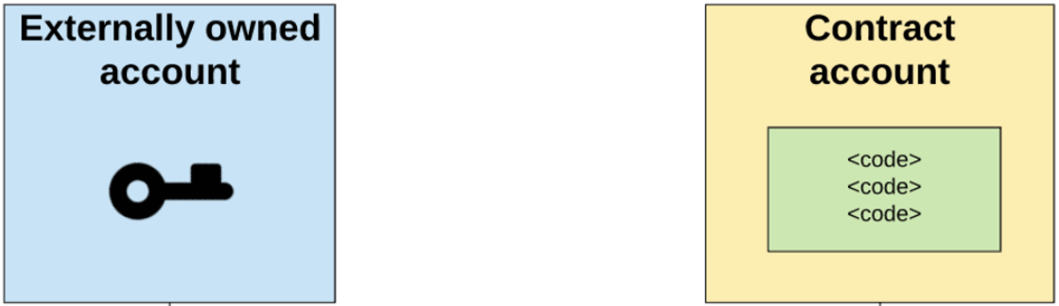
이더리움의 계정
O | 개인키 | X
X | 스마트 컨트랙트 코드 | O
개인키로 제어 | 제어 | 스마트 컨트랙트 로직에 의해 제어
자금 송금 or 컨트랙트 실행 | 실행 | 개인키 없어 스스로 트랜잭션 실행 X
트랜잭션 스스로 실행 가능 | 트랜잭션 경로 | 외부 트랜잭션 응답으로 실행

Slide 40
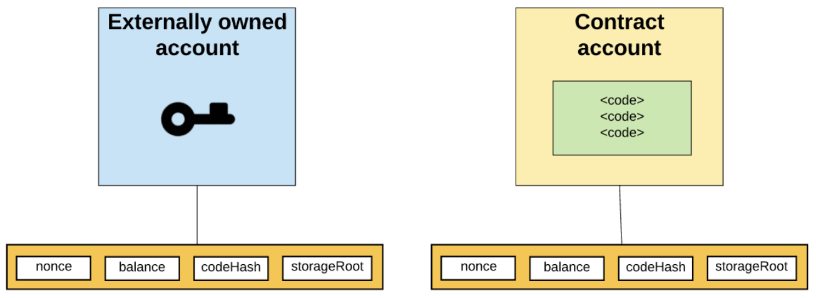
이더리움의 계정
Nonce: 트랜잭션 / 컨트랙트 개수
Balance : 암호화폐의 양
CodeHash: 코드의 해시 값
StorageRoot: 계정의 관한 정보들을 하나의 해시 값으로

Slide 41
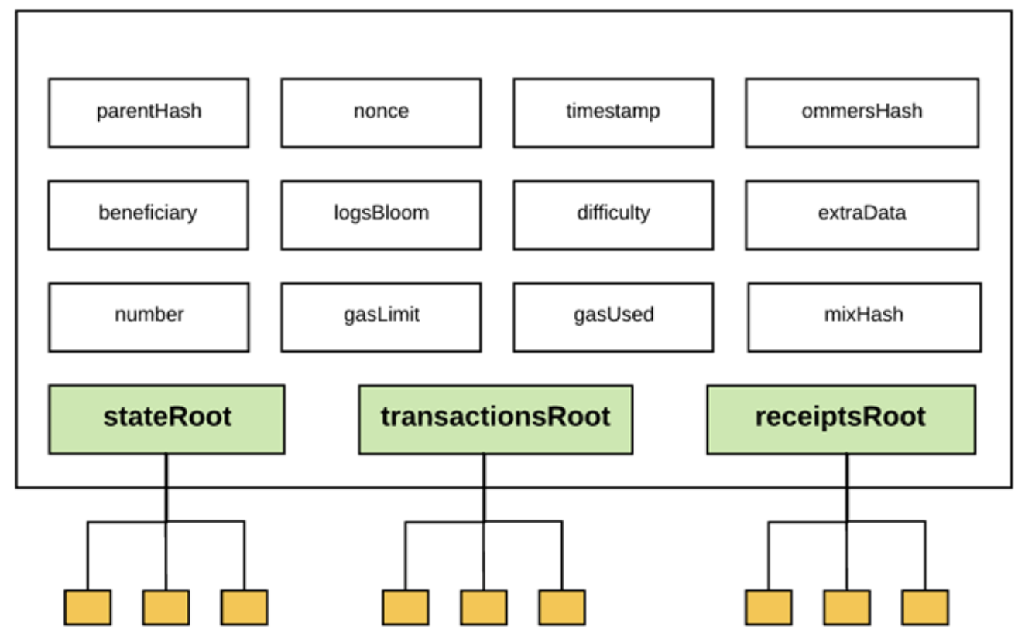
이더리움의 블록 구조
헤더
바디

Slide 42
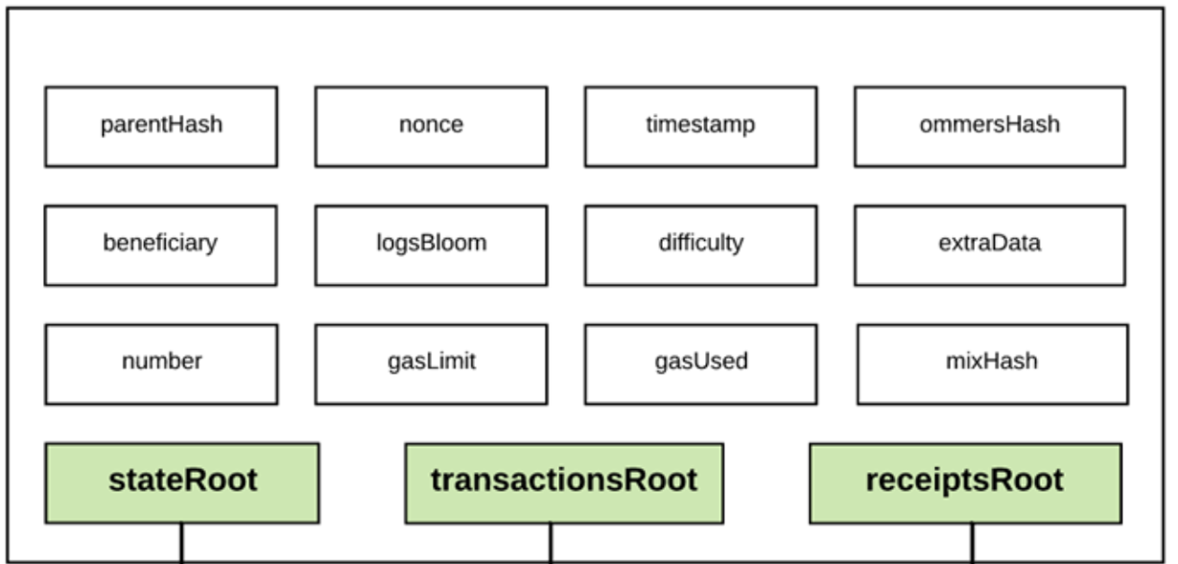
블록 헤더 – 비트코인과 동일 & Gas
ParentHash – 이전 블록 해시 값
Nonce – 블록 생성 과정에서 사용되는 값
TimeStamp – 블록 생성 시각
Beneficiary – 수신인 계정 주소
Difficulty – 블록 생성 난이도
gasLimit – 블록 트랜잭션의 총 개스 양
gasUsed – 실제로 사용된 총 개스 양

Slide 43
블록 헤더 - 머클루트
모든 계정 상태
블록 내 트랜잭션
트랜잭션 후 결과 (로그)

Slide 44

트리 구조 – 교체(비트코인)
철수
영희
30
20
10
80

Slide 45
트리 구조 – 교체(비트코인)
철수
영희
30
20
10
80
50
30

Slide 46
트리 구조 – 상태전이(이더리움)
철수
영희
30
100
10

Slide 47
트리 구조 – 상태전이(이더리움)
철수
영희
30
70
40

Slide 48
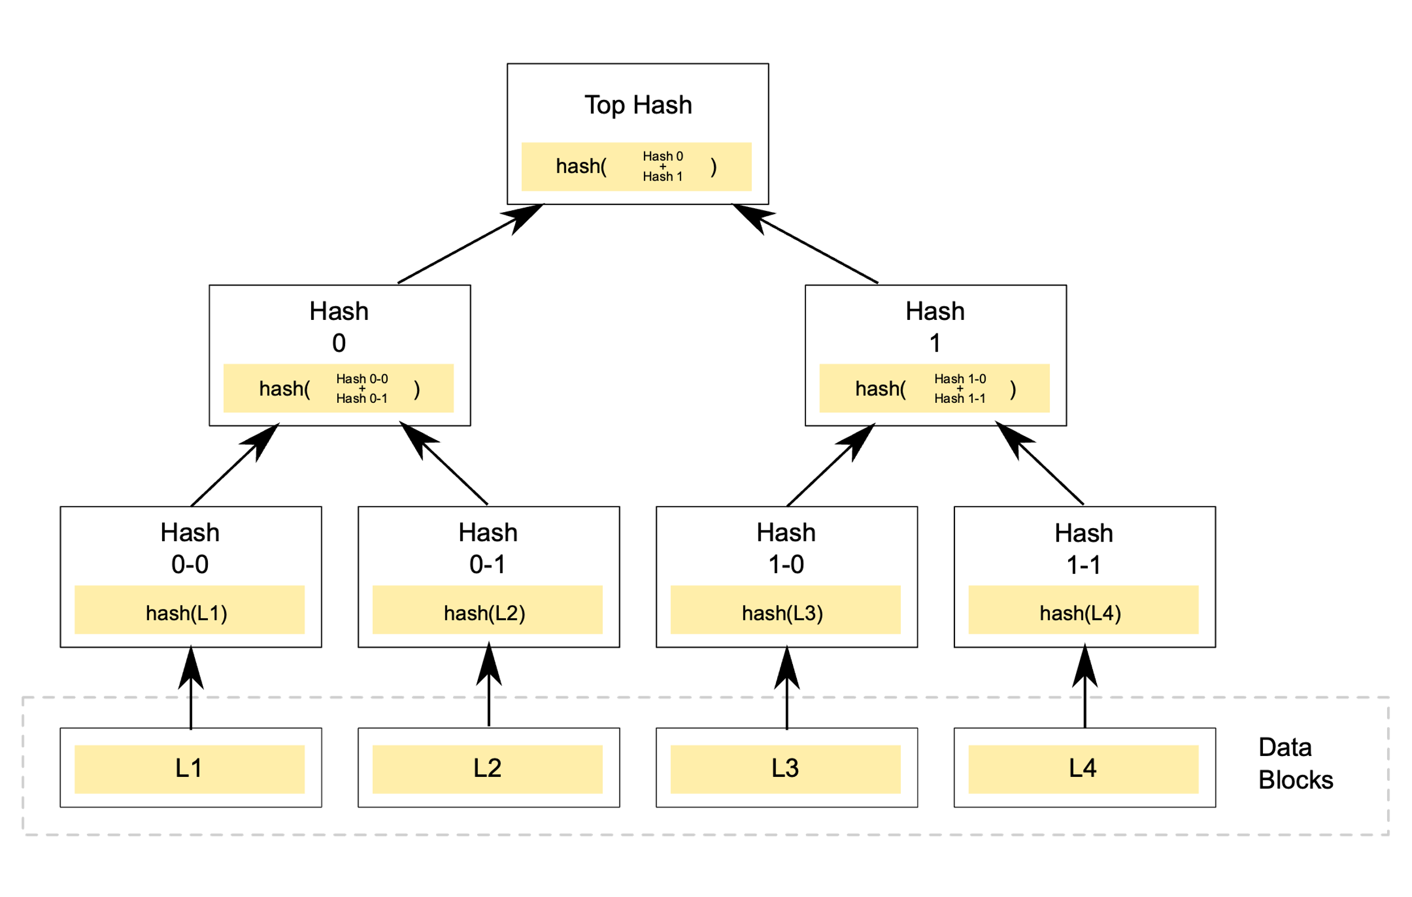
트리 구조 – 이진 머클트리
데이터 구조의 비효율성처럼 보일 수 있음
하지만 헤더에만 담기기 때문에 엄청난 효율

Slide 49
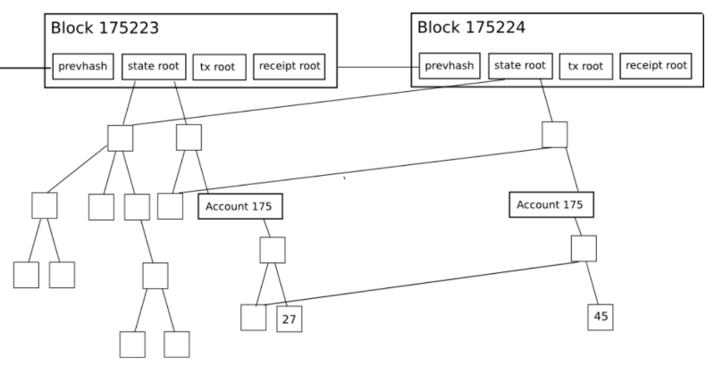
트리 구조 – 상태전이 일반 머클 트리

Slide 50
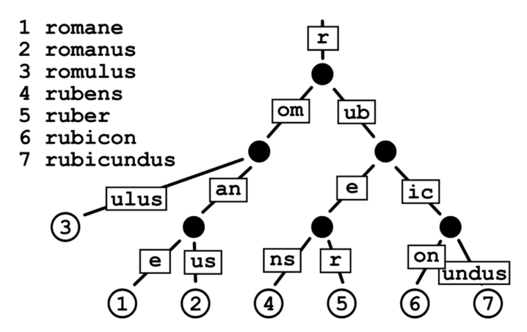
트리 구조 – 패트리샤 트리
1번에서 7번까지 단어를 모두 기록하는 것보다 각 공통되는 부분은 공유하여 공간을 절약할 수 있는 트리입니다.

Slide 51
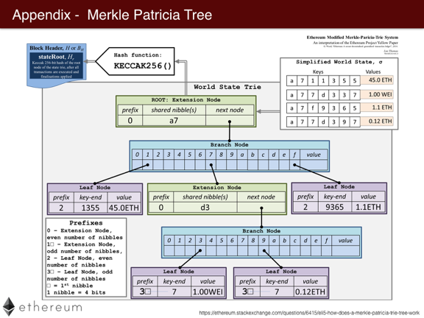
트리 구조 – 확장 패트리샤 트리

Slide 52
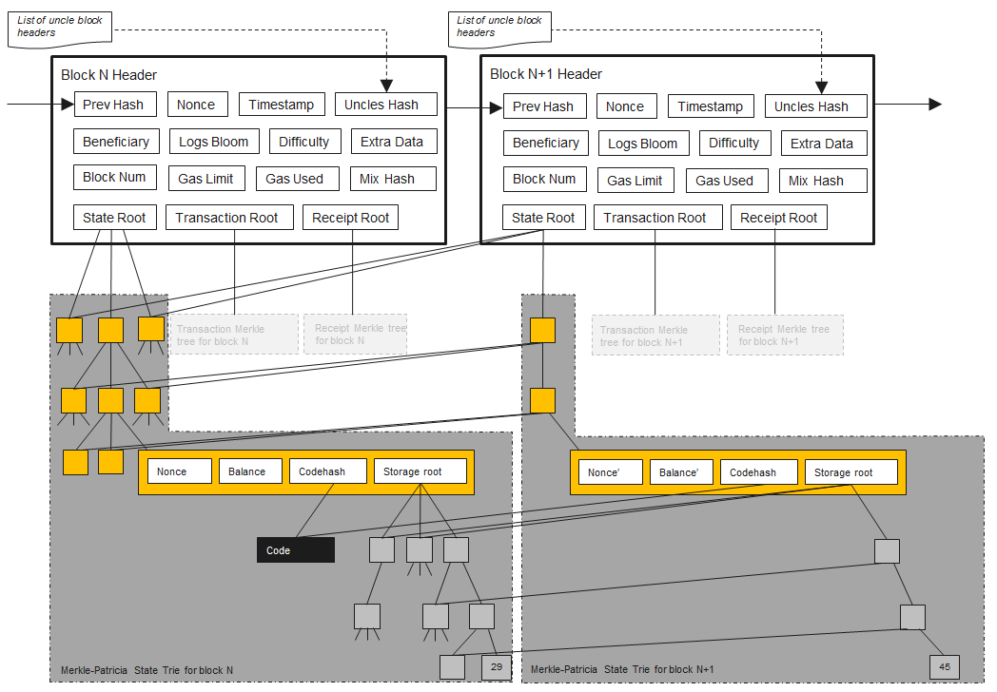
트리 구조 – (상태전이 일반) 머클 (확장) 패트리샤 트리

Slide 53
비트코인 vs 이더리움 (체인 연결 구조)
#1900001
#1900002

Slide 54
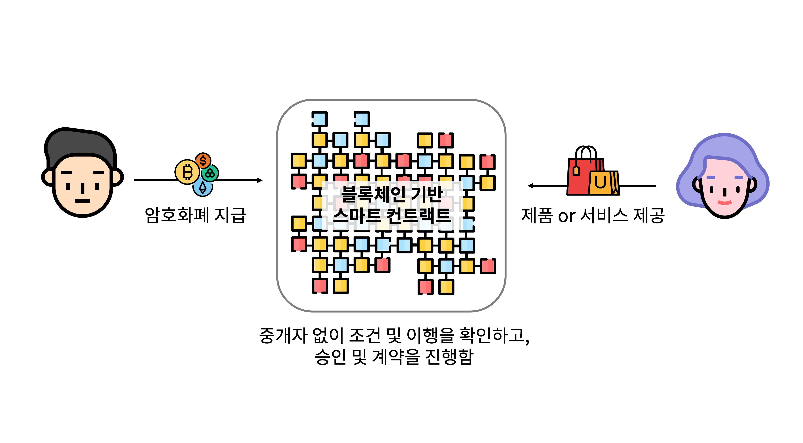
스마트 컨트랙트
계약 당사자 간 거래 내용을 코드로 기록해 블록체인에 올리면, 계약 조건이 충족됐을 때 계약을 자동으로 이행해 주는 시스템

Slide 55
스마트 컨트랙트 작동 방식
구현하고자 하는 내용을 Solidity와 같은 언어로 코드를 작성
코드를 컴파일하여 Byte code생성
Byte code가 트랜잭션에 담기고, 이 트랜잭션이 담긴 블록이 채굴되어 네트워크에 기록
유저가 컨트랙트를 호출하는 Byte code를 트랜잭션에 담아 제출
채굴자가 EVM위에서 해당 Byte code를 실행하고 유효하다면 State에 반영

Slide 56
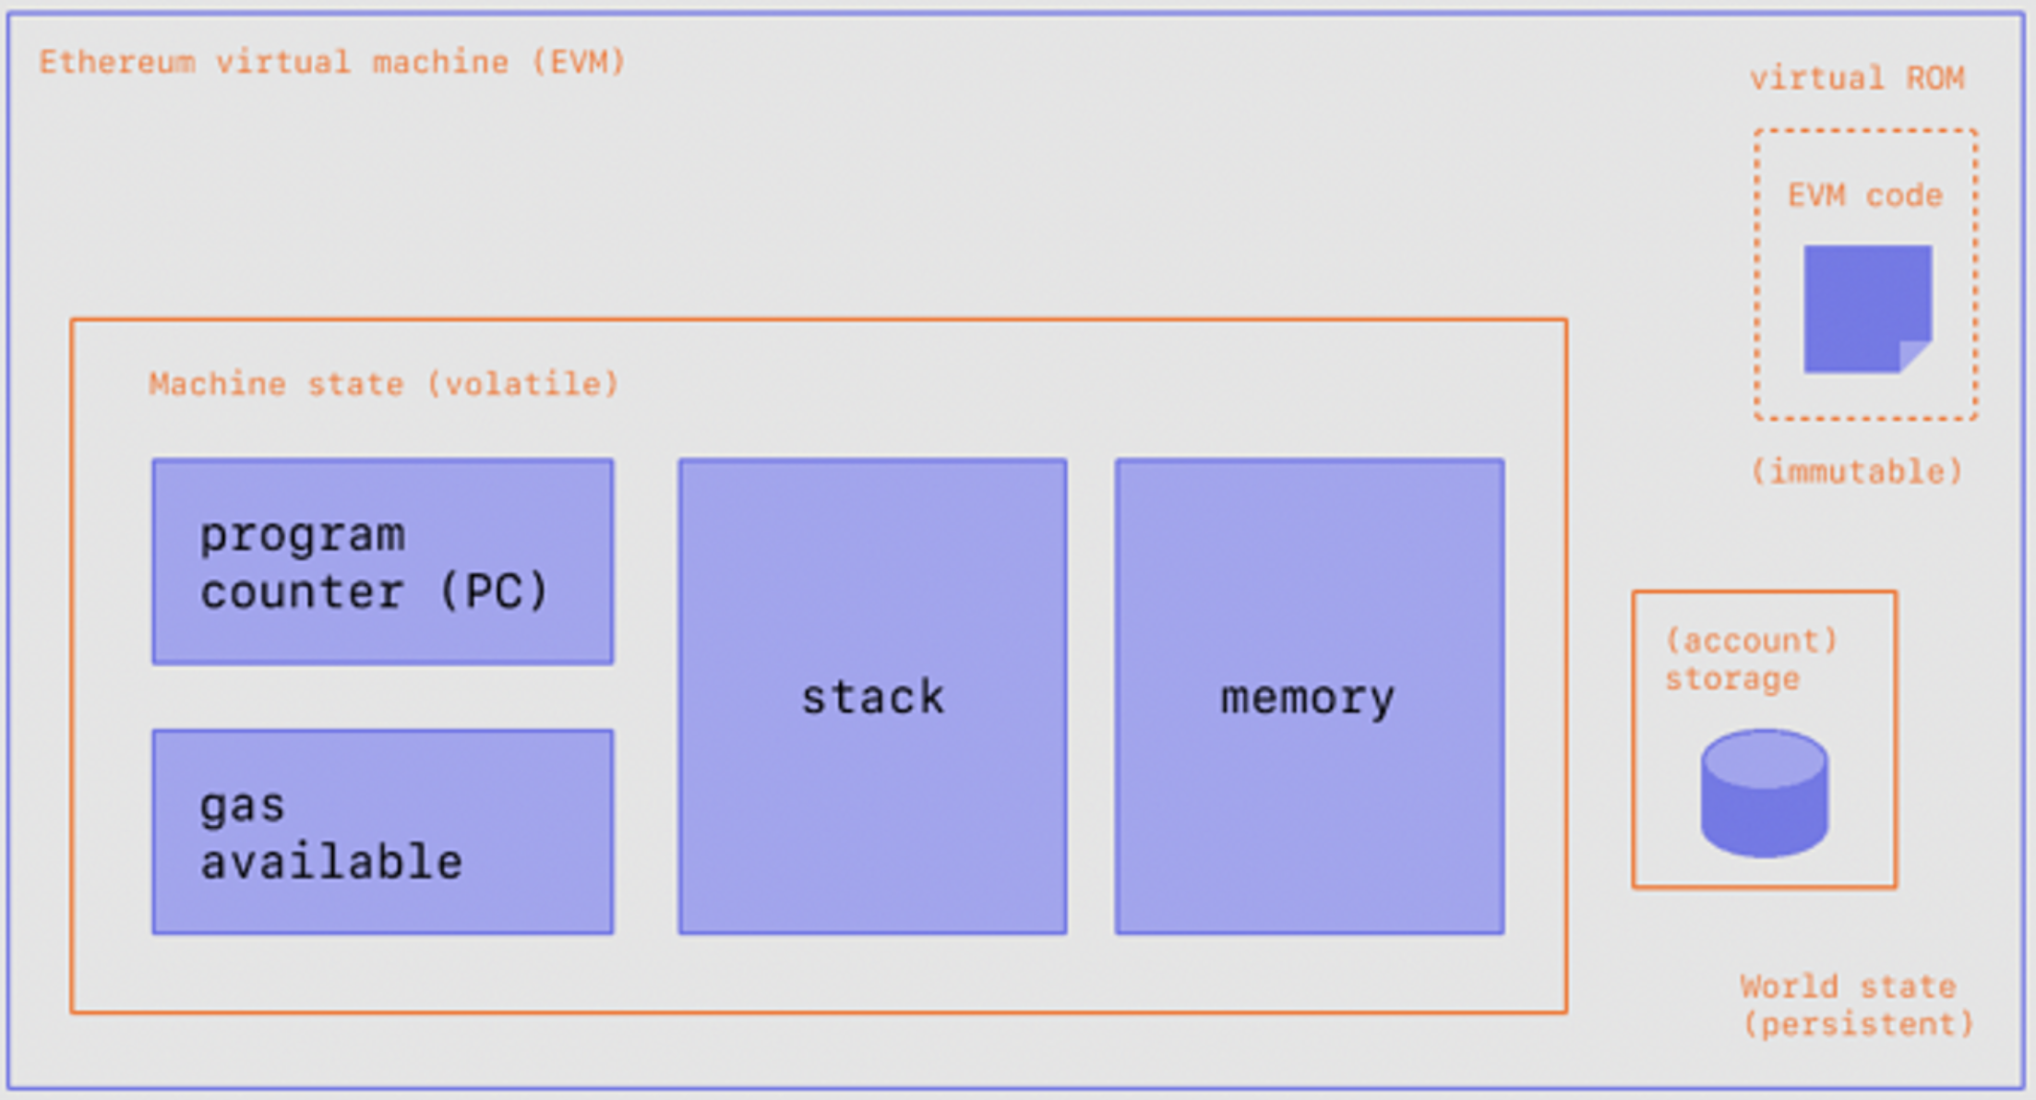
EVM (Ethereum virtual machine)
컴파일된 스마트 컨트랙트 코드를 실행하고 블록체인에 기록을 담당하는 이더리움 가상 머신
스택(stack) – 코드가 실행되는 곳
메모리(memory) – 코드를 실행하기 위한 임시 공간
저장소(storage) – 실행이 완료된 이후에 블록체인에 기록할 데이터 공간

Slide 57
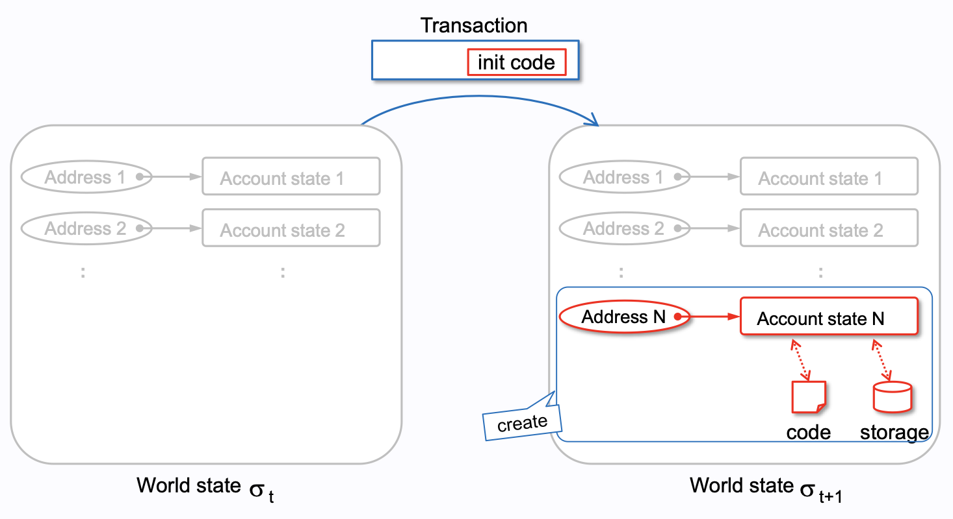
이더리움의 트랜잭션
컨트랙트 생성 (Contract creation)

Slide 58
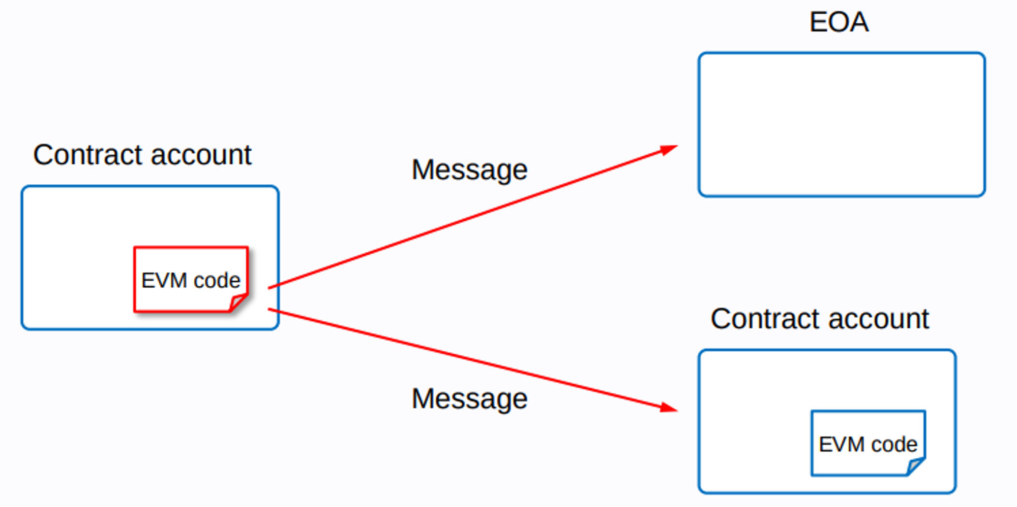
이더리움의 트랜잭션
메시지 호출 (Message call)
Delegate call

Slide 59
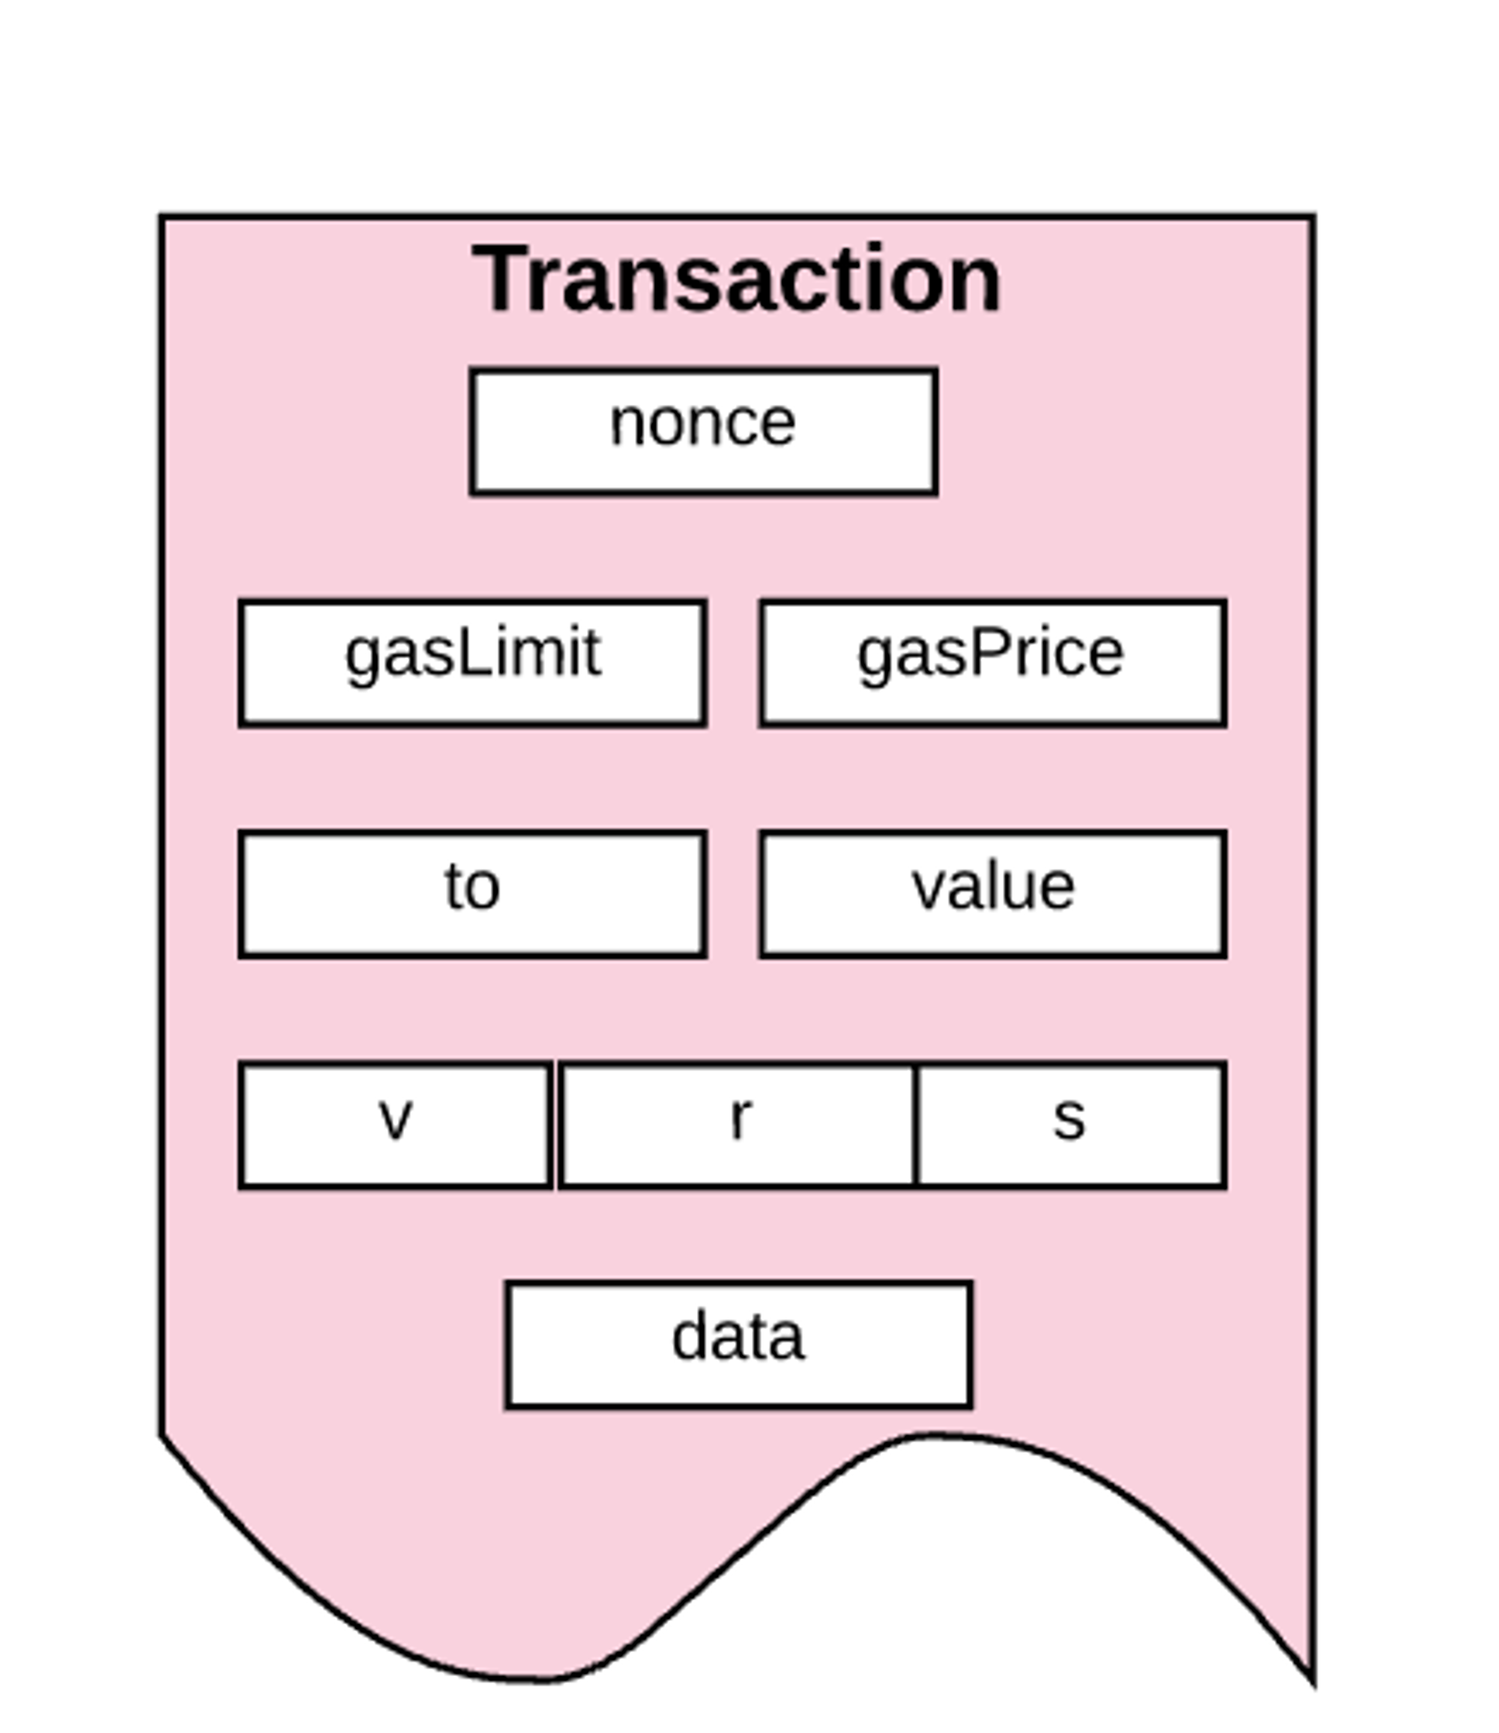
트랜잭션 구조
nonce - 0부터 시작. 메시지 재사용 방지
gasPrice - 가스의 단위를 Wei로 표현
gasLimit - 지불할 의사가 있는 가스의 최대량
to - 트랜잭션 수신 주소. EOA / CA 주소
value - 수신자에게 보내는 이더의 양
data - 가변 길이의 바이너리 데이터 페이로드
v, r, s - EOA의 ECDSA 디지털 서명의 세가지 요소

Slide 60
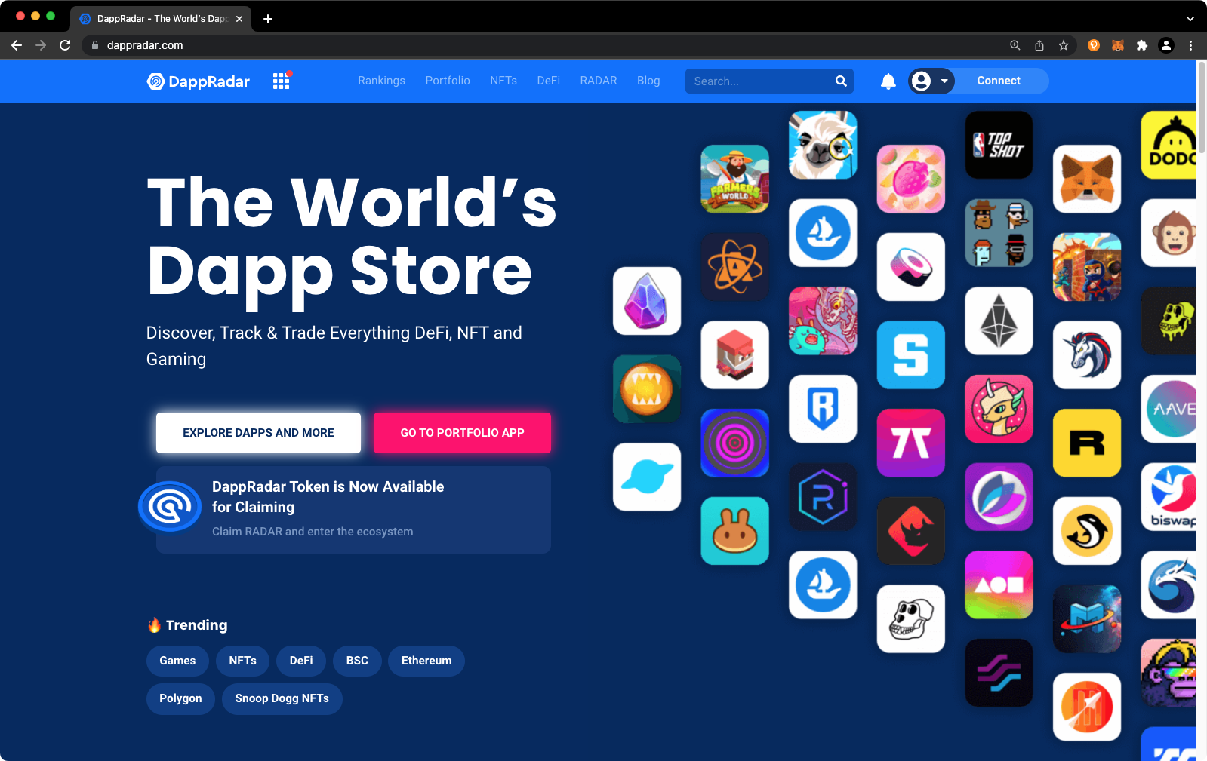
이더리움 플랫폼
DApp (Decentralized Application)
탈중앙화된 블록체인 플랫폼을 기반으로 작동하는 앱
스마트 컨트랙트를 이용하여 토큰을 발행할 수 있다

Slide 61
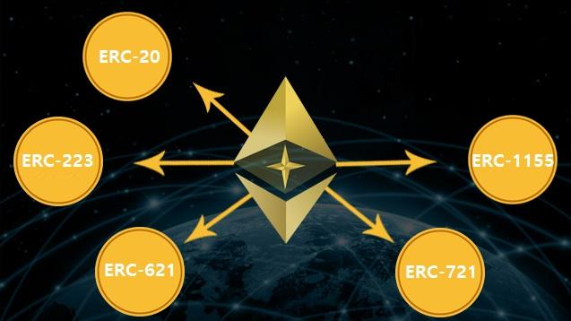
ERC 토큰 표준
이더리움 블록체인 네트워크에서 발행되는 토큰의 표준을 뜻함
ERC(Ethereum Request for Comment)는 이더리움 생태계에서 앱과 컨트랙트를 보다 쉽게 상호작용 할 수 있게 한다.

Slide 62
ERC-20: 대체 가능한 토큰의 표준
대체 가능(fungible)이란? 한 토큰의 단위를 다른 토큰의 어떤 단위와 교환할 수 있다는 의미
ERC-20을 준수하는 토큰 컨트랙트는 최소한 다음과 같은 함수 및 이벤트를 제공해야 한다.
totalSupply(), trasnfer(), balanceOf(), trasfrerFrom(), approve(), allowance(), event Transfer, event Approval

Slide 63
포크
블록체인에서는 모든 노드의 소프트웨어를 최신 버전으로 갱신하는 것이 현실적으로 어렵다.
동일한 블록에 대해서 소프트웨어 버전이 같으면 같은 결과를 도출하지만 다를 경우 다른 결과를 보일 수 있다.

Slide 64
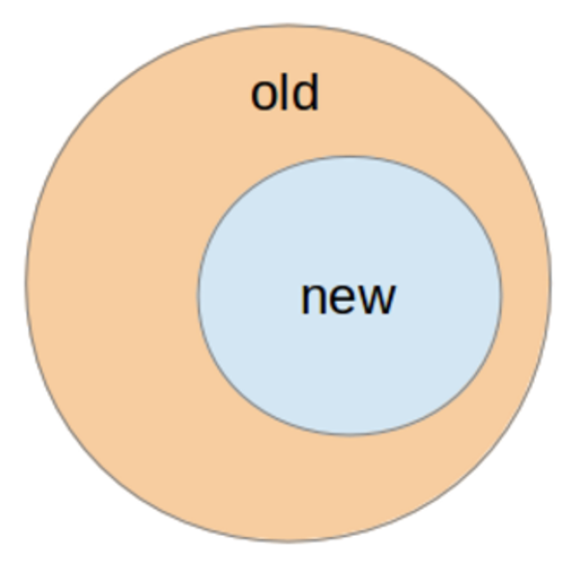
소프트 포크
과거에는 유효하던 규칙을 무효화한 경우가 소프트 포크에 해당. 즉, 기존의 규칙으로도 새롭게 만들어진 블록은 유효함

Slide 65
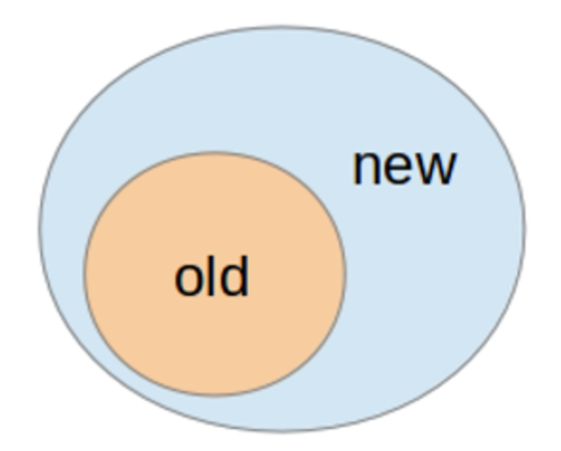
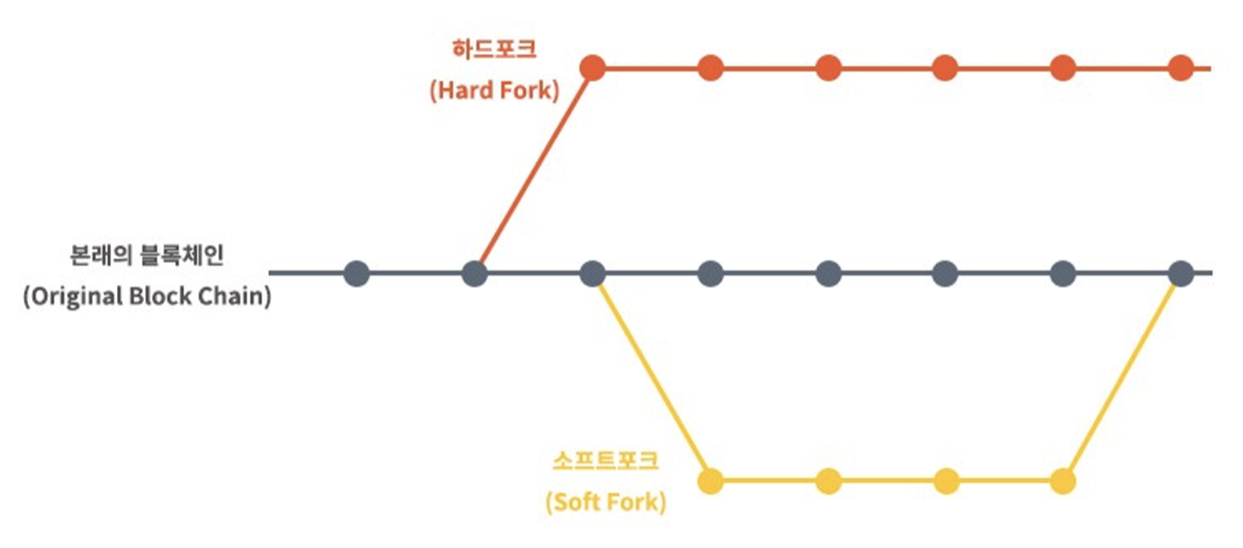
하드 포크
과거에는 무효하던 규칙을 유효화한 경우가 하드 포크에 해당. 즉, 기존의 규칙으로는 새로운 규칙을 유효하다고 인정하지 않음

